Slide 1

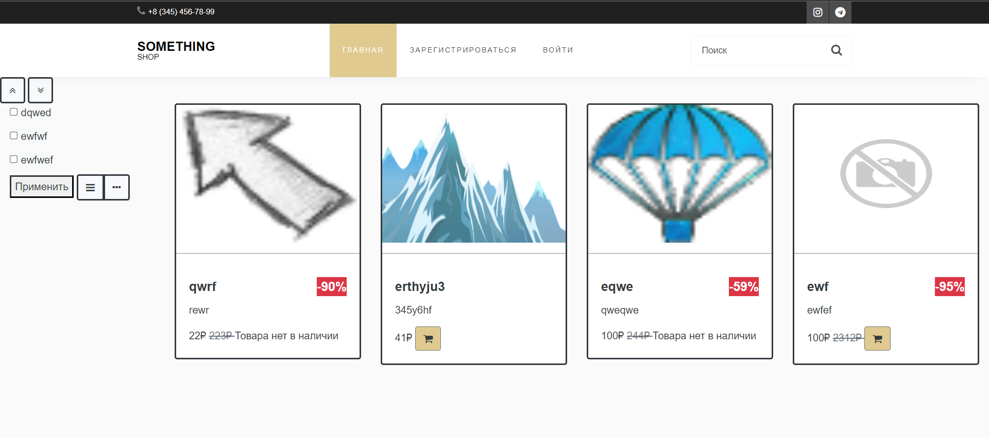
Онлайн магазин
Работа Ильиной Екатерины

Slide 2
Введение и основы реализации
-Сайт создан для покупки и продажи вещей.
-Он состоит из нескольких страниц, таких как главная(список всех товаров), страниц регистрации и авторизации, добавления и изменения товаров и категорий для них, также у администратора есть страница со всеми пользователями, в котором он может назначать их продавцами, а также удалять аккаунты.
-Программа работает с упором на базу данных, состоящую из 5 таблицы, в них хранятся данные пользователей и товаров.

Slide 3
При создании приложения использовались следующие технологии:
Flask
Sqlalchemy
Flask-login
flask-wtf
Возможные дальнейшие этапы развития программы:
Добавление редактирования пользователя
Реализация страницы товара с большей информацией о нем
Добавление большего функционала

